Slide 1
4 IR 8 KLASIŲ MOKINIŲ
MOKYMOSI PASIEKIMŲ ĮVERTINIMAS
TAIKANT STANDARTIZUOTUS TESTUS 2015 m.

Slide 2
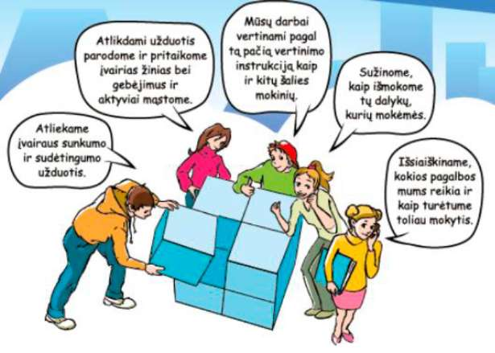
STANDARTIZUOTI TESTAI
Įrankiai
- atskirų mokinių individualiems pasiekimams nustatyti
mokyklų veiklai tobulinti remiantis duomenimis apie individualią mokinių pažangą
mokyklų stebėsenai vykdyti
aplinkos įtakai mokinių pasiekimams nustatyti
asmens, mokyklos, savivaldybės rezultatams
pasilyginti su kitais
Testai, skirti mokinių pasiekimams vertinti.
Jie parengti, vykdomi ir vertinami laikantis
sutartų kriterijų:
• visiems teikiamos vienodos užduotys,
• sudaromos vienodos atlikimo sąlygos
(laikas, naudojamos priemonės ir kt.),
• vertinama laikantis vienodų vertinimo kriterijų.

Slide 3
KĄ GALI DUOTI TESTAVIMAS, SIEKIANT GEROS UGDYMO KOKYBĖS?
•Aukšta pasiekimų vertinimo informacijos kokybė
•Kokybiška informacija apie ugdymo kontekstą
•Formuojamasis poveikis mokyklai
•Formuojamasis poveikis mokytojams
•Formuojamasis poveikis mokiniui
•Naudinga informacija tėvams
•Naudinga informacija visuomenei
•Mokytojų mokymas vertinti
•Mokyklų mokymasis rinkti duomenis
•Palyginti nedidelės darbo sąnaudos
•Iššūkio ir paramos mokykloms dermė
•Iššūkio ir paramos mokytojams dermė
•Iššūkio ir paramos mokiniams dermė
(Pr. Gudynas)

Slide 4
4 KLASĖS MOKINIŲ TESTAVIMO IR APKLAUSOS GRAFIKAS
Standartizuotas testas/ klausimynas | Testo/ anketos pildymo trukmė | Testavimo data visose mokyklose | Vertinimo instrukcijų paskelbimo KELTAS sistemoje data ir laikas
SKAITYMO TESTAS | 45 min. | Balandžio 28 d. | Balandžio 28 d., 12 val.
RAŠYMO TESTAS | 45 min. | Balandžio 29 d. | Balandžio 29 d., 12 val.
PASAULIO PAŽINIMO TESTAS | 45 min. | Balandžio 30 d. | Balandžio 30 d., 12 val.
MATEMATIKOS TESTAS | 45 min. | Gegužės 5 d. | Gegužės 5 d., 12 val.
KLAUSIMYNAS | 30 min. | Pasirinktinai vieną dieną iki gegužės 6 d.

Slide 5
8 KLASĖS MOKINIŲ TESTAVIMO IR APKLAUSOS GRAFIKAS
Standartizuotas testas/ klausimynas | Testo/ anketos pildymo trukmė | Testavimo data visose mokyklose | Vertinimo instrukcijų paskelbimo KELTAS sistemoje data ir laikas
SKAITYMO TESTAS | 60 min. | Gegužės 6 d. | Gegužės 6 d., 12 val.
RAŠYMO TESTAS | 60 min. | Gegužės 7 d. | Gegužės 7 d., 12 val.
MATEMATIKOS TESTAS | 60 min. | Gegužės 12 d. | Gegužės 12 d., 12 val.
SOCIALINIŲ MOKSLŲ TESTAS | 60 min. | Gegužės 14 d. | Gegužės 14 d., 12 val.
GAMTOS MOKSLŲ TESTAS | 60 min. | Gegužės 15 d. | Gegužės 15 d., 12 val.
KLAUSIMYNAS | 30 min. | Pasirinktinai vieną dieną iki gegužės 15 d.

Slide 6
ATASKAITŲ PAVYZDŽIAI (1)

Slide 7
ATASKAITŲ PAVYZDŽIAI (2)
Matematika
Rašymas
Skaitymas
Istorija
Šalyje
Jūsų mokykloje
Jūsų klasėje

Slide 8
ATASKAITŲ PAVYZDŽIAI (3)
Mokinio profilis
Pasiekimų lygiai | Matematika |  | Rašymas |  | Skaitymas |  | Istorija
Aukštesnysis | 37 - 46 |  | 16 - 20 |  | 21 - 25 |  | 40 - 50
Pagrindinis | 22 - 36 |  | 9 - 15 |  | 15 - 20 |  | 24 - 39
Patenkinamas | 8 - 21 |  | 5 - 8 |  | 7 - 14 |  | 11 - 23
Nepatenkinamas | 0 - 7 |  | 0 - 4 |  | 0 - 6 |  | 0 - 10
 | Pagrindinis |  | Patenkinamas |  | Pagrindinis |  | Aukštesnysis

Slide 9
Turinio sritis
Skaičiai ir skaičiavimai (12)
Reiškiniai, lygtys, nelygybės, sistemos, sąryšiai ir f-jos (8)
Geometrija, matai ir matavimai (11)
Stochastika (5)
Problemų sprendimas (10)
Kognit. gebėjimai
Žinios ir supratimas (17)
Taikymas (19)
Aukštesnieji mąstymo
gebėjimai (10)

